Slide 1

Vyhodnocení, ocenění a zúčtování odchylek a regulační energie
Richard Kabele
kurz Trh s elektřinou, AEM, 15. 10. 2021
Notes:
Proposal to further specify and harmonise imbalance settlement:
Opened 16 Jul 2018, Closed 28 Sep 2018

Slide 2
Vznik a příčiny odchylek, systém zúčtování odchylek a regulační energie
Vytváření bilančních skupin, agregace, postup registrace diagramu
Sběr a agregace dat z měření
Vyhodnocení, ocenění a zúčtování odchylek a regulační energie
Požadavky na systém zúčtování
Shrnutí, zveřejňování dat

Slide 3
Vznik a příčiny odchylek, systém zúčtování odchylek a regulační energie
Vytváření bilančních skupin, agregace, postup registrace diagramu
Sběr a agregace dat z měření
Vyhodnocení, ocenění a zúčtování odchylek a regulační energie
Požadavky na systém zúčtování
Shrnutí, zveřejňování dat

Slide 4





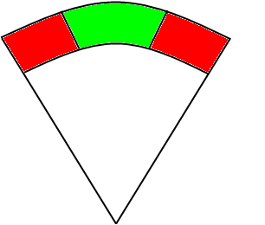




Odchylka – výpadek výroby
Co se stane když:
Za dodávku regulační energie je nutné dodavateli zaplatit.
Kdo tuto dodávku zaplatí?
SyO-
SyO+
PpS
subjekt zúčtování

Slide 5




Odchylka – nepřesnost spotřeby
smlouva o sdružených službách
konečný zákazník
obchodník
1.
  Odhad spotřeby
2.
  Nákup elektřiny na trhu (smlouva o dodávce/výrobě elektřiny)
3.
  Dodávka elektřiny konečnému zákazníkovi
4.
  Vyhodnocení a zúčtování rozdílu mezi sjednanými hodnotami a skutečností
sjednaná dodávka
skutečná
sjednaný odběr
skutečná
nerovnováha mezi skutečnou dodávkou a odběrem z ES ČR musí být pokryta dodávkou regulační energie v reálném čase
=?
≠

Slide 6
Příčiny vzniku odchylky
Odchylka:
  součet rozdílů skutečných a sjednaných dodávek nebo odběrů elektřiny v daném časovém úseku
Příčiny vzniku odchylky:
  nepřesný odhad odběru, konečné spotřeby
  výpadek odběru – např. výpadek výroby v továrně
  nepřesný odhad dodávky – např. intermitentní zdroje
  výpadek dodávky - výpadek výrobního bloku elektrárny
  spekulace na odchylku
Dodávka regulačního výkonu, respektive dodávka regulační energie, není bezplatná. Poskytovatelé regulační energie (pozor na rozdíl od poskytovatelů PpS, kdy tyto skupiny jsou rozdílné v případě přímého obstarávání regulační energie bez platby za rezervaci, např. na vyrovnávacím trhu viz kapitola 10. Systémové a podpůrné služby a řízení rovnováhy) dostávají v rámci vyhodnocení regulační energie zaplaceno za dodanou kladnou nebo zápornou regulační energii. Tyto náklady je potřeba uhradit. V případě liberalizovaného trhu s elektřinou jsou tyto náklady v rámci systému zúčtování odchylek a regulační energie rozděleny mezi účastníky trhu, kteří nesou zodpovědnost za vzniklou odchylku. Výše platby je odvozována od podílu na celkové odchylce vzniklé v ES. Podíl je stanoven na základě rozdílů mezi obchodně sjednanými a měřenými (skutečnou) hodnotou dodávky nebo odběru.

Slide 7
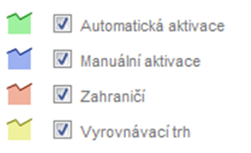
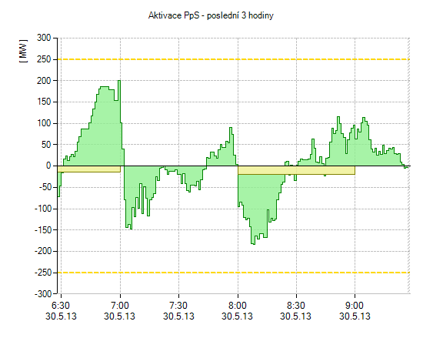
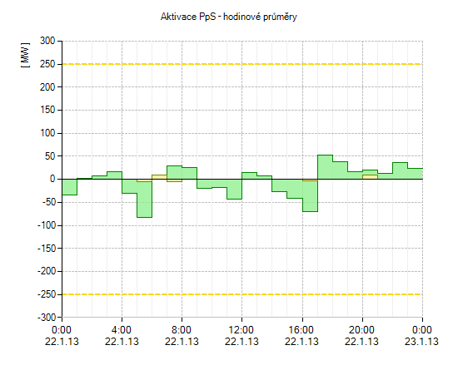
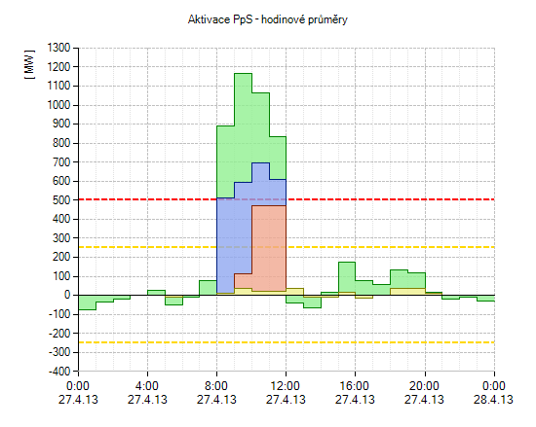
Dodávka regulační energie příklady
výpadek výrobního bloku

Slide 8
Definice odchylky
V Energetickém zákoně (EZ, §2, odst. 2) je odchylka definována takto: odchylkou se rozumí součet rozdílů skutečných a sjednaných dodávek nebo odběrů elektřiny v daném časovém úseku.
V Energetickém zákoně je odchylka dále používána ve dvou významech:
„odchylka subjektu“ – odchylka konkrétního účastníka trhu stanovená jako rozdíl mezi obchodní pozicí (závazkem dodat či odebrat) a měřenou (skutečnou) hodnotou. Pro další výklad je dále pro odlišení používán termín „odchylka subjektu zúčtování“ (subjekt zúčtování je popsán dále). Kladnou odchylkou se rozumí, že bylo dodáno více nebo odebráno méně elektřiny než bylo obchodně sjednáno, zápornou opačně.
„odchylka“ ve smyslu celkové odchylky v ES, která je součtem všech odchylek subjektů zúčtování s respektováním směru. Pro další výklad je dále používán termín „systémová odchylka“. Termín systémová odchylka je také definován ve vyhlášce 408/2015 Sb. o Pravidlech trhu s elektřinou jako součet kladných a záporných odchylek všech subjektů zúčtování v obchodní hodině.
Protiodchylka v dané obchodní hodině je taková odchylka subjektu zúčtování, která má opačný směr než systémová odchylka a tedy přispívá ke snížení odchylky v ES. Tento termín je také definován ve vyhlášce 408/2015 Sb. o Pravidlech trhu s elektřinou jako kladná odchylka subjektu zúčtování v případě záporné systémové odchylky nebo záporná odchylka subjektu zúčtování v případě kladné systémové odchylky.

Slide 9
Výkonová rovnováha
V každém časovém okamžiku musí platit základní bilanční rovnice:
P_{dod} + P_{imp} = P_{odb} + P_{exp} + P_{Z}
P_{dod} + P_{imp} - P_{odb} - P_{exp} - P_{Z} = 0
P_{dod} = P_{V} + P_{reg+} ; P_{odb} = P_{S} + P_{reg-}
P_{dod} | je celková okamžitá dodávka elektřiny do elektrizační soustavy [MW];
P_{odb} | je celkový okamžitý odběr elektřiny z elektrizační soustavy [MW];
P_{V} | je celková výroba [MW];
P_{reg} | je celkový (aktivovaný/dodaný) kladný resp. záporný regulační výkon [MW];
P_{S} | je celková spotřeba [MW];
P_{Z} | je celkové ztráty v elektrizační soustavě [MW];
P_{imp} | je celkový dovoz [MW];
P_{exp} | je celkový vývoz [MW];
Pozn: P_{reg+} a P_{reg-} je nutné realizovat, tj. elektřinu vyrobit/nespotřebovat v případě P_{reg+} nebo nevyrobit/spotřebovat v případě P_{reg-} a tím dodat kladnou nebo zápornou regulační energii. Regulační energii/výkon lze zahrnout do výroby a spotřeby, nicméně z důvodu názornosti výkladu je v bilanční rovnici uváděn explicitně.

Slide 10
Systémová odchylka a regulační energie
Součet kladných odchylek SZ
systémová odchylka (SyO)
záporné saldo regulační energie (RE)
Celková kladná
RE
SyO = - ∑ RE
Součet záporných odchylek SZ
Celková záporná RE
Notes:
Vyhláška 408/2015 Sb. o pravidlech trhu s elektřinou, zásadách tvorby cen za činnosti operátora trhu s elektřinou a provedení některých dalších ustanovení energetického zákona

Slide 11
Časová návaznost procesů před vyhodnocením odchylek
Přípravu podkladových dat vyhodnocení a vyhodnocení odchylek lze z pohledu časové návaznosti rozdělit na čtyři základní etapy:
Obchodování s elektřinou, jehož výsledkem jsou obchodní pozice účastníků trhu, tj. celkové závazky dodat (vyrobit) či odebrat (spotřebovat) elektřinu (podrobněji popsáno v kapitole 7. Obchodování na trzích a dvoustranné obchody).
Řízení výkonové rovnováhy elektrizační soustavy v reálném čase, kdy dochází k dodávce regulačního výkonu. Integrací za obchodní interval je získána velikost dodávky kladné či záporné regulační energie (podrobněji popsáno v kapitole 10. Systémové a podpůrné služby a řízení rovnováhy).
Obchodní měření a sběr dat skutečně dodané a odebrané elektřiny (podrobněji popsáno v kapitole 16. Měření a zpracování dat).
Z hodnot obchodních pozic, dodané kladné a záporné regulační energie a měření skutečné dodávky a odběru jsou vyhodnoceny odchylky jednotlivých účastníků trhu, kteří nesou zodpovědnost za odchylku (podrobněji popsáno dále v této kapitole).

Slide 12




Systém zúčtování odchylek a regulační energie
poskytovatelé PpS
subjekty zúčtování (SZ)
sjednání přeshraničních obchodů
vypořádání odchylek a regulační energie
obchod, registrace dvoustranných obchodů
aktivovaná regulační energie
měření na úrovni přenosové soustavy, přeshraniční obchody
obchod
realizační diagramy
sjednaných obchodů
měření na úrovni
distribuční soustavy
spotový trh
vyhodnocení, zúčtování a vypořádání odchylek
energetická burza (PX)
provozovatelé distribučních soustav (PDS)

Slide 13
Základní vlastnosti systému zúčtování ČR
Zodpovědnost za vyhodnocení, zúčtování a vypořádání odchylek: | Operátor trhu, OTE, a. s.
Zúčtovací perioda: | 1 hodina
Měna zúčtování: | Kč
Čas zúčtování: | 14:00 D+1
Legislativní rámec pro vyhodnocení, zúčtování a vypořádání odchylek tvoří následující normy.
Zákon 458/2000 Sb. Energetický zákon, který definuje základní pojmy a určuje práva a povinnosti v systému zúčtování odchylek.
Vyhláška 408/2015 Sb. o Pravidlech trhu s elektřinou, ve které jsou stanoveny popsány principy systému zúčtování odchylek.
Cenové rozhodnutí Energetického regulačního úřadu, kterým se stanovují ceny regulovaných služeb souvisejících s dodávkou elektřiny. V rozhodnutí jsou stanoveny hodnoty parametrů vstupujících do systému zúčtování odchylek (např. minimální zúčtovací ceny).
Obchodní podmínky OTE, a.s. pro elektroenergetiku, kde jsou stanoveny technické detaily, např. způsob komunikace při zasílání dat, stanovení finančního jištění, způsob reklamace apod.
Notes:
15 minutový interval
OKTE
interval zúčtování odchylek, vyhodnocení odchylek
registrace bilaterálních dvoustranných obchodů (OTC obchody)
SEPS
data měření
vyhodnocení regulační energie
PDS
data měření
hodinový interval
OKTE
organizovaný denní a vnitrodenní trh
přeshraniční obchody
SEPS/JAO
dlouhodobé aukce přeshraničních přenosových kapacit, Pozn.: Pro SEPS provádí dlouhodobé aukce přeshraničních přenosových kapacit společná aukční kancelář JAO.
SEPS, OKTE, SEPS/ČEPS, SEPS/JAO
denní a vnitrodenní aukce přeshraničních přenosových kapacit, případně nominace přeshraničních obchodů, Pozn.: Přidělování přeshraničních přenosových kapacit provádí v rámci implicitních aukcí OKTE, v rámci explicitních denních aukcí na profilu s Ukrajinou SEPS, na profilu s Polskem JAO. V rámci explicitních vnitrodenních aukcí ČEPS.
SEPS
trh s podpůrnými službami
příprava provozu, nabídky regulační energie
Interval zúčtování odchylek a obchodní interval
Návrh Komise: od 1. ledna 2025 činí interval zúčtování odchylek 15 minut ve všech regulačních oblastech
GA: od 1. ledna 2021 činí interval zúčtování odchylek 15 minut ve všech regulačních oblastech, ledaže [ ] regulační orgány udělí výjimku nebo osvobození v souladu s [ ] rámcovými pokyny pro přidělování kapacity a řízení přetížení přijatými na základě článku 18 nařízení č. 714/2009. [ ]
REV5: 4. By 1 January 2021, the imbalance settlement period shall be 15 minutes in all [ ] scheduling areas unless regulatory authorities have granted a derogation or an exemption in accordance with the balancing guideline adopted on the basis of Article 18 of the Regulation 714/2009. Derogations and exemptions may only be granted until 1 January 2025.
GLEB čl. 53: 1. Do tří let od vstupu tohoto nařízení v platnost (12. 12. 2017 + 3) všichni provozovatelé přenosových soustav zavedou interval zúčtování odchylek o délce 15 minut ve všech oblastech plánování, přičemž zajistí, že všechny meze obchodního intervalu se budou shodovat s mezemi intervalu zúčtování odchylek. NRA může udělit výjimku max. do 1. 1. 2025

Slide 14
Úvod
Vznik a příčiny odchylek, systém zúčtování odchylek a regulační energie
Vytváření bilančních skupin, agregace, postup registrace diagramu
Sběr a agregace dat z měření
Vyhodnocení, ocenění a zúčtování odchylek a regulační energie
Požadavky na systém zúčtování
Shrnutí, zveřejňování dat

Slide 15
Subjekt zúčtování
Subjekt zúčtování (EZ, §2, odst. 2) je fyzická nebo právnická osoba, pro kterou operátor trhu na základě smlouvy o zúčtování odchylek provádí vyhodnocení, zúčtování a vypořádání odchylek. Registrovaný účastník trhu, který není subjektem zúčtování, musí předat zodpovědnost za odchylku subjektu zúčtování.
Subjekt zúčtování má právo (po splnění případných dalších vstupních podmínek):
zejména účastnit se obchodování na organizovaných trzích s elektřinou (viz kapitola 7. Obchodování na trzích a dvoustranné obchody);
registrovat dvoustranné obchody s jinými subjekty zúčtování;
uzavřít smlouvu na přeshraniční přenos elektřiny, tj. může se účastnit přeshraničního obchodování (viz kapitola 8. Přeshraniční obchodování s elektřinou) a
poskytovat regulační energii.
Jednou z hlavních podmínek obchodování je zajištění dostatečného finančního jištění potřebného pro krytí obchodů a zúčtování odchylek stanoveného dle obchodních podmínek operátora trhu.
Mezi hlavní povinnosti subjektu zúčtování patří:
předávání skutečných hodnot pro finanční vypořádání odchylek a
platba za odchylku.

Slide 16
SZ a RÚT
 | Subjekt zúčtování (SZ) | Registrovaný účastník trhu (RÚT)
Režim odpovědnosti za odchylku | Vlastní odpovědnost za odchylku | Přenesená odpovědnost za odchylku
Smluvní zajištění | Uzavřená přímá smlouva s OTE | Uzavřená smlouva o přenesení odpovědnosti za odchylku právě s jedním SZ
Účast na organizovaném krátkodobém trhu | Ano, mohou se účastnit | Ne, nemohou se účastnit
Typ dodávek | Standardní produkty nebo diagramy | Diagramy
Zajištění dodávek | Plné finanční jištění své otevřené pozice, odhadu výroby a odhadu spotřeby | Na základě smlouvy mezi smluvními stranami
Způsob vyhodnocení a zúčtování odchylek | Odchylky dodávky jsou stanoveny vůči smluvním hodnotám pro každý den a každou hodinu a jsou zúčtovány jednotným způsobem OTE | Vyhodnocení a zúčtování odchylek je provedeno na základě smlouvy mezi smluvními stranami; ke každému RÚT je jednoznačným způsobem přiřazen SZ přebírající odpovědnost za odchylku
Počet obchodních partnerů | Každý ze SZ může mít libovolný počet obchodních partnerů | RÚT je přiřazen jediný SZ
Změna obchodních partnerů | SZ mohou libovolně dodavatele či odběratele | Konečný spotřebitel může měnit dodavatele jen s určitým časovým odstupem podle zákona
Zajištění přenosu, distribuce, systémových služeb | Není součástí smlouvy | Je součástí smluvních ujednání ve výši stanovené cenovým výměrem ERÚ, konečný spotřebitel je rovněž plátcem příspěvku na OZE a KVET a ekologické daně z elektřiny
Zdroj: Trh s elektřinou, Úvod do liberalizované energetiky, str. 59
Notes:
Květen 2013:
93 SZ
RÚT – přes 24 tis. – při změně dodavatele dochází k registraci u OTE

Slide 17
Bilanční skupina
Bilanční skupina subjektu zúčtování
dodávka 1
odběr 1
…
…
subjekt zúčtování
dodávka i
odběr j
…
obchod 1
obchod k
Subjekt zúčtování tak představuje bilanční skupinu tvořenou samotným subjektem zúčtování a registrovanými účastníky trhu, za které přebírá zodpovědnost za odchylku. Sdružuje tak dodávku, odběr a obchodní pozice svázané s bilanční skupinou.
Notes:
Do obchodní pozice jsou zahrnuty
obchodování na organizovaných trzích
dvoustranné obchody – realizační diagramy do 13:30 D-1
přeshraniční obchody
dodávka regulační energie (z VT a aktivace PpS)

Slide 18
Úvod
Vznik a příčiny odchylek, systém zúčtování odchylek a regulační energie
Vytváření bilančních skupin, agregace, postup registrace diagramu
Sběr a agregace dat z měření
Vyhodnocení, ocenění a zúčtování odchylek a regulační energie
Požadavky na systém zúčtování
Shrnutí, zveřejňování dat

Slide 19
Obchodní měření, typy měření
Způsob měření pro vyhodnocení odchylek je popsán ve vyhlášce 218/2001 Sb., kterou se stanoví podrobnosti měření elektřiny a předávání technických údajů. Toto měření se nazývá obchodním měřením. Veškerá dodávka nebo odběr z ES, tj. přenosové nebo distribuční soustavy je obchodně měřena. Místa, ve kterém je dodávka a odběr připojena do přenosové nebo distribuční soustavy a je zde také měřena, se nazývají odběrná a předávací místa, zkráceně OPM. Každé OPM je přiřazeno právě k jednomu subjektu zúčtování. Zde je distribuční soustavou vždy myšlena regionální distribuční soustava. Kromě těchto existují dále lokální distribuční soustavy, které nejsou z hlediska výkladu podstatné a z důvodu nedrobení textu přílišnými detaily nejsou uvažovány.
Typ měření | Popis | Předávání údajů pro zúčtování OTE
A | průběhové měření s denním dálkovým přenosem údajů | 11:00 D+1
B | ostatní průběhová měření | 11:00 D+1 – předběžné hodnoty 18:00 D+5P - skutečné (měřené) hodnoty
C | ostatní měření | využití tzv. typových diagramů dodávky TDD (viz kapitola 16. Měření a zpracování dat).
Notes:
Typové diagramy dodávek elektřiny

Slide 20
Obchodní měření v elektrizační soustavě

Slide 21

Měření přeshraničních obchodů
10 MWh
10 MWh
přeshraniční obchod
10 MWh
obchod
20 MWh
15 MWh
15 MWh
15 MWh
přeshraniční obchod
obchod
5 MWh
5 MWh
5 MWh
přeshraniční obchod
obchod
Celkové sjednané přeshraniční saldo | součet všech realizačních diagramů přeshraničních realizačních diagramů nahlášených provozovateli přenosové soustavy (PPS) [MWh];
Celkové měřené přeshraniční saldo | součet všech měření na přeshraničních vedeních (přenosové soustavy) [MWh];
Odchylka PPS | Celkové měřené přeshraniční saldo - Celkové sjednané přeshraniční saldo [MWh] (PCE – Power Control Error)

Slide 22
Zvláštní případy měření
Regulační energie | V měření je obsažena i dodávka kladná nebo záporná regulační energie. Z pohledu poskytovatele regulační energie (výrobce či spotřebitele) se jedná o dodávku či odběr elektřiny, kterou nelze od ostatní dodávky/odběru odlišit. Rozdíl je pouze v jejím použití PPS pro udržování výkonové rovnováhy. Z principu tedy nelze dodanou kladnou nebo zápornou regulační energii přímo měřit. Ta je stanovena PPS na základě dat při řízení ES (viz kapitola 10. Systémové a podpůrné služby a řízení rovnováhy).
Přeshraniční přenosy | V případě sjednání přeshraničních přenosů není principiálně realizovatelné přímé měření každého dovozu/vývozu elektřiny. Dovoz a vývoz realizuje PPS tím, že udržuje výkonovou rovnováhu v rámci elektrizační soustavy (resp. přesněji ve své kontrolní oblasti) tak, aby se celková měřená hodnota na všech přeshraničních vedeních rovnala celkovému saldu sjednaných přeshraničních přenosů (tj. součtu všech dovozů a vývozů v dané obchodní hodině s respektováním znamének). U dovozů a vývozů elektřiny se pak za skutečné hodnoty považují hodnoty sjednané. Hodnoty dovozu a vývozu jsou registrovány na zahraniční virtuální OPM. Každý subjekt zúčtování má u PPS vytvořena dvě virtuální OPM (jedno pro dovoz a jedno pro vývoz), které jsou také zaregistrovány v systému operátora trhu.
Ztráty | Ztráty v PS jsou vypočteny jako zbytková hodnota celkových měřených dodávek a odběrů do/z PS. Ztráty v DS jsou stanoveny na základě celkového odběru z dané DS. Takto stanovené ztráty jsou pro vyhodnocení odchylek považovány za skutečné hodnoty.

Slide 23
Role provozovatele přenosové soustavy v systému zúčtování
ČEPS jako provozovatel PS
  zasílání měřených dat
  zasílání dat regulační energie
  zasílání dat přeshraničních obchodů
ČEPS jako subjekt zúčtování
 | (A) Sjednaná energie [MWh] | (B) Měřená energie [MWh] | (C) Regulační energie [MWh] | Odchylka [MWh]
ČEPS - RÚT 102 (zahraničí) | Jednotlivé přeshraniční realizační diagramy jako protistrana dovozců a vývozců | Měřené hodnoty fyzického dovozu a vývozu | GCC (imbalance netting) a REzahr. | = (B + C) – A = Power Control Error (PCE)
ČEPS PPS - RÚT 101, (ztráty) | Nákup elektřiny na ztráty | Celkové měřené saldo za PS = skutečné ztráty | není | = (B + C) – A

Slide 24
Úvod
Vznik a příčiny odchylek, systém zúčtování odchylek a regulační energie
Vytváření bilančních skupin, agregace, postup registrace diagramu
Sběr a agregace dat z měření
Vyhodnocení, ocenění a zúčtování odchylek a regulační energie
Požadavky na systém zúčtování
Shrnutí, zveřejňování dat

Slide 25
Fáze vyhodnocení odchylek
Denní
následující
den 14:00
hodnoty měření typu A
předběžné hodnoty z měření typu B a C
Měsíční
8. pracovní den po skončení měsíce
opravné hodnoty měření
Čtvrtletní
4. pracovní den 4. měsíce
finální hodnoty měření
hodnoty regulační energie
opravné hodnoty regulační energie
vypořádání reklamací
vypořádání reklamací
finální hodnoty regulační energie

Slide 26

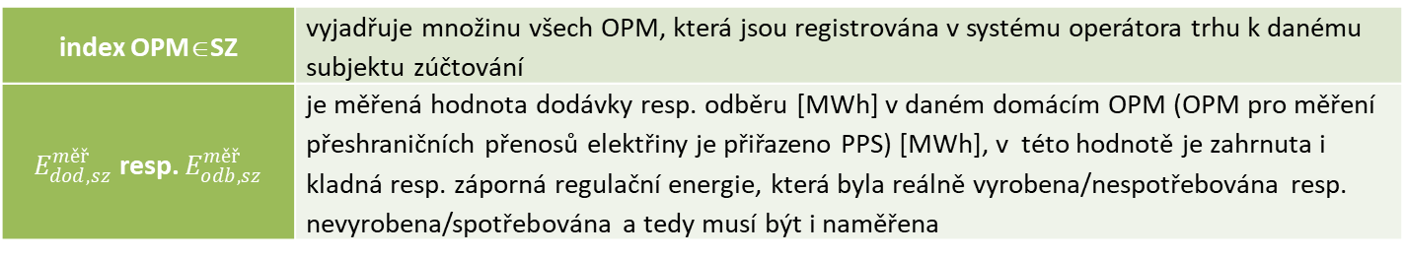
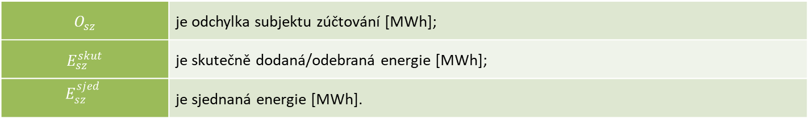
Vyhodnocení odchylek – vztahy (1/2)
$$O_{sz}=E_{sz}^{skut}−E_{sz}^{sjed}$$
$O_{sz}$ | je odchylka subjektu zúčtování [MWh];
$E_{sz}^{skut}$ | je skutečně dodaná/odebraná energie [MWh];
$$E_{sz}^{sjed}$$ | je sjednaná energie [MWh].
$$E_{sz}^{skut}={∑_{OPM∊SZ}E}_{dod,sz}^{měř}−∑_{OPM∊SZ}E_{odb,sz}^{měř}$$
index OPM∈SZ | vyjadřuje množinu všech OPM, která jsou registrována v systému operátora trhu k danému subjektu zúčtování
$E_{dod,sz}^{měř}$ resp. $E_{odb,sz}^{měř}$ | je měřená hodnota dodávky resp. odběru [MWh] v daném domácím OPM (OPM pro měření přeshraničních přenosů elektřiny je přiřazeno PPS) [MWh], v této hodnotě je zahrnuta i kladná resp. záporná regulační energie, která byla reálně vyrobena/nespotřebována resp. nevyrobena/spotřebována a tedy musí být i naměřena
Notes:
Měření přeshraničí zajišťuje PPS, tj. ČEPS, ČEPS je tedyz pohledu OTE standardním subjektem.
Ztráty jsou považovány za měřenou hodnotu PPS a PDS, které jsou z pohledu OTE považovány za standardní subjekty zúčtování.

Slide 27
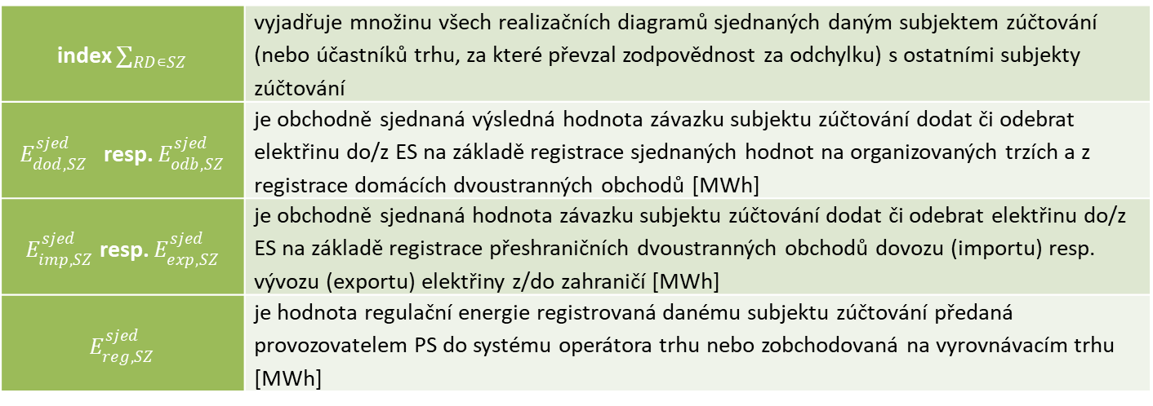
Vyhodnocení odchylek – vztahy (2/2)
$$E_{SZ}^{sjed}= ∑_{RD∊SZ}E_{dod,SZ}^{sjed}−∑_{RD∊SZ}E_{odb,SZ}^{sjed}+∑_{RD∊SZ}E_{imp,SZ}^{sjed}−∑_{RD∊SZ}E_{exp,SZ}^{sjed}+∑_{RD∊SZ}E_{reg,SZ}^{sjed}$$
index $∑_{RD∊SZ}$ | vyjadřuje množinu všech realizačních diagramů sjednaných daným subjektem zúčtování (nebo účastníků trhu, za které převzal zodpovědnost za odchylku) s ostatními subjekty zúčtování
$E_{dod,SZ}^{sjed}$ resp. $E_{odb,SZ}^{sjed}$ | je obchodně sjednaná výsledná hodnota závazku subjektu zúčtování dodat či odebrat elektřinu do/z ES na základě registrace sjednaných hodnot na organizovaných trzích a z registrace domácích dvoustranných obchodů [MWh]
$E_{imp,SZ}^{sjed}$ resp. $E_{exp,SZ}^{sjed}$ | je obchodně sjednaná hodnota závazku subjektu zúčtování dodat či odebrat elektřinu do/z ES na základě registrace přeshraničních dvoustranných obchodů dovozu (importu) resp. vývozu (exportu) elektřiny z/do zahraničí [MWh]
$E_{reg,SZ}^{sjed}$ | je hodnota regulační energie registrovaná danému subjektu zúčtování předaná provozovatelem PS do systému operátora trhu nebo zobchodovaná na vyrovnávacím trhu [MWh]

Slide 28


Stanovení systémové odchylky
$SyO=∑_{⩝SZ}O_{SZ}$=$∑_{⩝SZ}(E_{sz}^{skut}−E_{sz}^{sjed} )$
Součet kladných odchylek SZ
systémová odchylka (SyO)
záporné saldo regulační energie (RE)
Celková kladná
RE
Součet záporných odchylek SZ
Celková záporná RE
SyO = - ∑ RE
$$SyO={−∑}_{⩝SZ}\left(∑_{RD−RE∊SZ}E_{reg,SZ}^{sjed}\right)$$

Slide 29
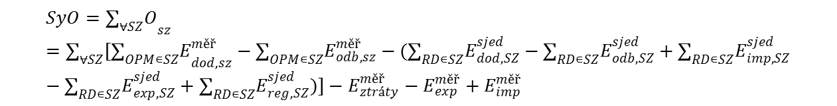
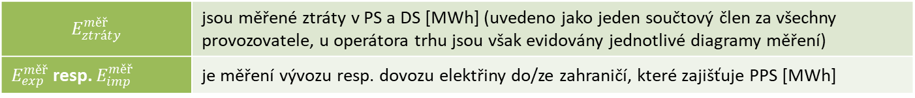
Proč platí: SyO = - ∑RE
$${{SyO=∑}_{⩝SZ}O}_{sz}=∑_{⩝SZ}[{∑_{OPM∊SZ}E}_{dod,sz}^{měř}−∑_{OPM∊SZ}E_{odb,sz}^{měř}−(∑_{RD∊SZ}E_{dod,SZ}^{sjed}−∑_{RD∊SZ}E_{odb,SZ}^{sjed}+∑_{RD∊SZ}E_{imp,SZ}^{sjed}−∑_{RD∊SZ}E_{exp,SZ}^{sjed}+∑_{RD∊SZ}E_{reg,SZ}^{sjed})]−E_{ztráty}^{měř}−E_{exp}^{měř}+E_{imp}^{měř}$$
rovnice výkonové rovnováhy (P_{dod} + P_{imp} - P_{odb} - P_{exp} – P_{ztráty} = 0 ) :
$${{∑_{⩝SZ}[∑}_{OPM∊SZ}E}_{dod,sz}^{měř}−∑_{OPM∊SZ}E_{odb,sz}^{měř}]−E_{ztráty}^{měř}−E_{exp}^{měř}+E_{imp}^{měř}=0$$
rovnice obchodní rovnováhy:
$$∑_{⩝SZ}[∑_{RD∊SZ}E_{dod,SZ}^{sjed}−∑_{RD∊SZ}E_{odb,SZ}^{sjed}+∑_{RD∊SZ}E_{imp,SZ}^{sjed}−∑_{RD∊SZ}E_{exp,SZ}^{sjed}]=0$$
$$E_{ztráty}^{měř}$$ | jsou měřené ztráty v PS a DS [MWh] (uvedeno jako jeden součtový člen za všechny provozovatele, u operátora trhu jsou však evidovány jednotlivé diagramy měření)
$E_{exp}^{měř}$resp. $E_{imp}^{měř}$ | je měření vývozu resp. dovozu elektřiny do/ze zahraničí, které zajišťuje PPS [MWh]
Notes:
I součet sjednaných hodnot importů a exportů je roven nule.

Slide 30
Zúčtovací cena
Zúčtovací cena:
Minimální zúčtovací cena:
Zúčtovací cena protiodchylky (odchylka SZ je v opačném směru než systémová odchylka, tj. SZ je v „protiodchylce“):
Zúčtovací cena = max (maximalní cena aktivované regulační energie proti směru systémové odchylky; minimalní zúčtovací cena)
Minimální zúčtovací cena [Kč/MWh]
Systémová odchylka [MWh]
2009 - 2019
Zúčtovací cena protiodchylky = vážený průměr z cen aktivované regulační energie proti směru systémové odchylky

Slide 31
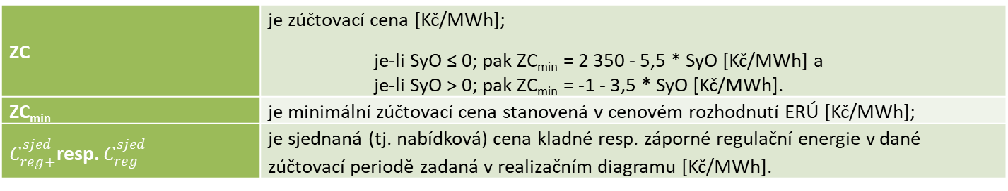
Zúčtovací cena odchylky - vztahy
Znaménková konvence: platba za odchylku nebo regulační energii, tj. násobek jednotkové ceny a odchylky nebo regulační energie s respektování znamének, byla kladná pro platbu směrem k subjektu (subjekt dostane zaplaceno) a záporná pro platbu směrem od subjektu (subjekt platí). Např. jestliže má subjekt zápornou odchylku, pak při kladné zúčtovací ceně platí a při záporné dostane zaplaceno do/z systému zúčtování.
$$je−li SyO ≤0, pak ZC=max\left[{ZC}_{min}; \max_{∀SZ∀RD−RE}\left(C_{reg+,SZ,RD−RE}^{sjed}\right)\right]$$
$$je−li SyO≥0, pak ZC= min\left[{ZC}_{min}; \min_{∀SZ∀RD−RE}\left(C_{reg−,SZ,RD−RE}^{sjed}\right)\right]$$
ZC | je zúčtovací cena [Kč/MWh]; je-li SyO ≤ 0; pak ZC_{min} = 2 350 - 5,5 * SyO [Kč/MWh] a je-li SyO > 0; pak ZC_{min} = -1 - 3,5 * SyO [Kč/MWh].
ZC_{min} | je minimální zúčtovací cena stanovená v cenovém rozhodnutí ERÚ [Kč/MWh];
$C_{reg+}^{sjed}$resp. $C_{reg−}^{sjed}$ | je sjednaná (tj. nabídková) cena kladné resp. záporné regulační energie v dané zúčtovací periodě zadaná v realizačním diagramu [Kč/MWh].
Notes:
GLEB: cena regulační energie bude vlivem CMOL a evropských platforem marginální ale v rámci celé EU!

Slide 32
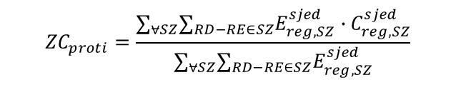
Zúčtovací cena odchylky - vztahy
$${ZC}_{proti}=\frac{{∑_{⩝SZ}∑}_{RD−RE∈SZ}E_{reg,SZ}^{sjed}∙C_{reg,SZ}^{sjed}}{∑_{⩝SZ}∑_{RD−RE∈SZ}E_{reg,SZ}^{sjed}}$$
ZC_{proti} | je zúčtovací cena protiodchylky [Kč/MWh]

Slide 33
Platba za odchylku subjektu zúčtování
je-li sign(O_{SZ}) = sign(SyO); pak Platba_{odch,SZ} = O_{SZ} * ZC [Kč/MWh] a
je-li sign(O_{SZ}) ≠ sign(SyO); pak Platba_{odch,SZ} = O_{SZ} * ZC_{proti} [Kč/MWh]
Platba_{odch,SZ} | je platba subjektu zúčtování za odchylku [Kč].
V případě, že odchylka subjektu zúčtování je ve směru systémové odchylky, a tedy zhoršuje situaci v ES (zvyšuje se systémová odchylka, kterou PPS musí odregulovat), pak subjekt vždy zaplatí do systému zúčtování, protože odchylka subjektu má vždy opačné znaménko než zúčtovací cena a platba má tedy záporné znaménko. V případě, že odchylka subjektu zúčtování je proti směru systémové odchylky, a tedy zlepšuje situaci v ES (snižuje se systémová odchylka), pak subjekt téměř vždy dostane zaplaceno, protože odchylka subjektu má téměř vždy shodné znaménko jako zúčtovací cena protiodchylky (výjimkou je pouze mimořádný případ, kdy průměrná cena sjednané záporné regulační energie má kladné znaménko, tedy poskytovatelé záporné regulační energie jsou ochotni za snížení výkonu zaplatit).

Slide 34
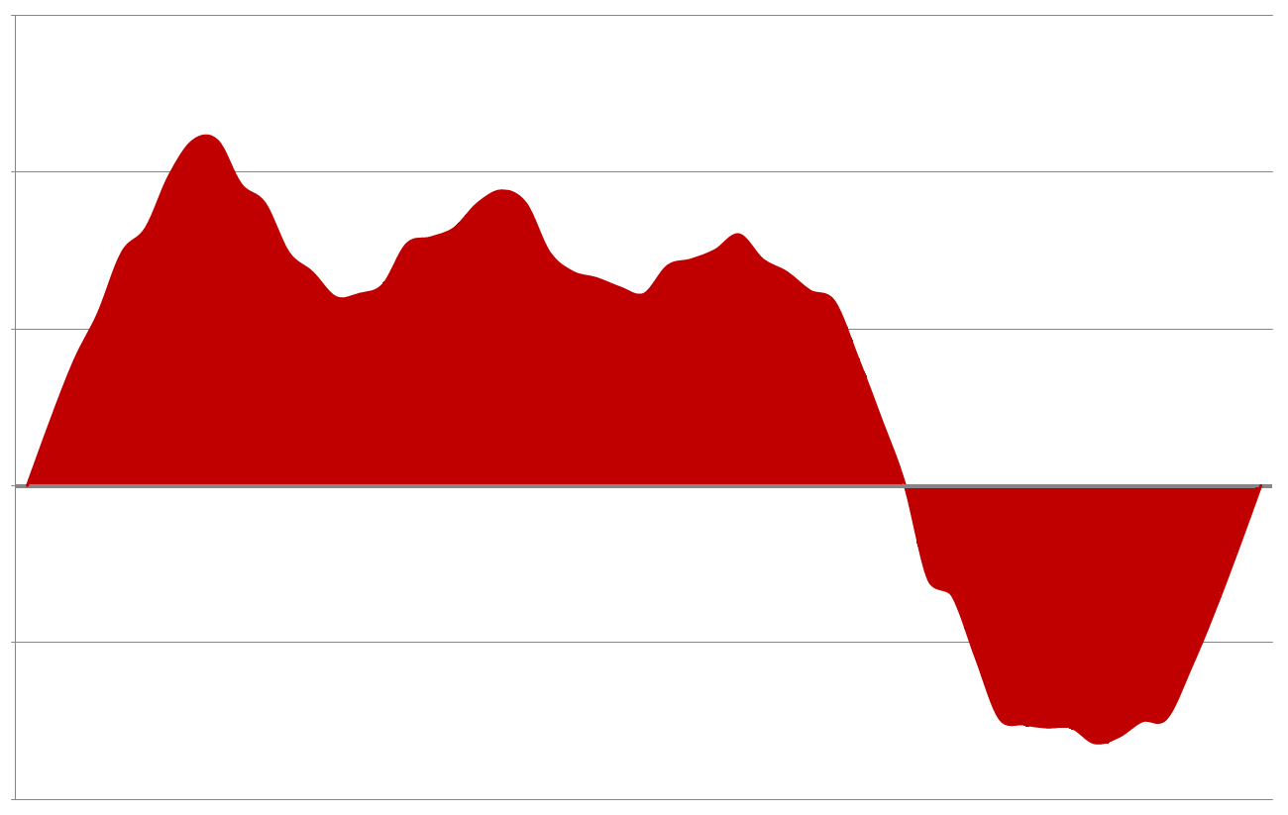
Platba za regulační energii
$${Platba}_{reg,SZ}=∑_{RD−RE∈SZ}E_{reg,SZ}^{sjed}∙C_{reg,SZ}^{sjed}$$
Platba_{reg,SZ} | je platba poskytovateli regulační energie za sjednanou regulační energii [Kč]
Sekundární regulace (SR) je aktivována proporcionálně
Regulační energie z SR je v rámci zúčtovací periody saldována
Ceny regulační energie z SR jsou dány rozhodnutím ERÚ
(2013: kladná 2 350 Kč/MWh, záporná -1 Kč/MWh)
Terciální regulace je aktivována podle žebříčku cen
SR aktivace
Celková dodaná regulační energie: 3 MWh
4MWh
-1MWh
1 hodina (zúčtovací perioda)

Slide 35
Systém zúčtování není příjmově neutrální
Zúčtovací cena > zúčtovací cena protiodchylky = vážený průměr z cen aktivované regulační energie proti směru systémové odchylky
zúčtovací cena odchylky
marginální cena
Součet kladných odchylek SZ
systémová odchylka (SyO)
záporné saldo regulační energie (RE)
Celková kladná
RE
vážený průměr z cen aktivované regulační energie ve směru systémové odchylky
Součet záporných odchylek SZ
Celková záporná RE
zúčtovací cena protiodchylky
vážený průměr z cen aktivované regulační energie ve směru systémové odchylky
SyO = - ∑ RE
vážený průměr z cen aktivované regulační energie proti směru systémové odchylky
Statisticky platí: platby za odchylku > náklady na RE
PPS (ČEPS) výnosy použije pro úhradu plateb za podpůrné služby (regulačního rámce systémových služeb)
výnosy PPS = platby za odchylku - náklady na RE

Slide 36
Finanční přebytek ze systému zúčtování
$$Přebytek=∑_{∀SZ}{Platba}_{odch,SZ}+∑_{∀SZ}{Platba}_{reg,SZ}$$
Přebytek | přebytek ze systému zúčtování se stanoví [Kč]
Přebytek je zúčtován operátorem trhu PPS, který jej zahrne do svých regulovaných příjmů na systémové služby, tedy na nákup podpůrných služeb.

Slide 37
Úvod
Vznik a příčiny odchylek, systém zúčtování odchylek a regulační energie
Vytváření bilančních skupin, agregace, postup registrace diagramu
Sběr a agregace dat z měření
Vyhodnocení, ocenění a zúčtování odchylek a regulační energie
Požadavky na systém zúčtování
Shrnutí, zveřejňování dat

Slide 38
Základní požadavky na systém zúčtování
Požadavek | Opatření
1. Motivace k minimalizaci odchylky, aby se zabránilo spekulacím na odchylku (úmyslně otevřená pozice) | Zúčtovací cena je dostatečně vysoká, zavedení minimální ceny
2. Minimalizace výskytu vysokých systémových odchylek | Vysoká závislost mezi velikostí a cenou systémové odchylky
3. Symetrické rozložení systémové odchylky | Vhodné nastavení minimální zúčtovací ceny
4. Systémová odchylka je náhodná, nevykazuje výrazné trendové ani cyklické složky
5. Částečný převod nákladů za systémové služby na původce odchylky | Rozdíl mezi příjmy a výdaji je použit na obstarávání podpůrných služeb

Slide 39



1. Zabránění spekulace na odchylku
Subjekt vždy v dané hodině na spekulaci vydělává
Subjekt vždy v dané hodině na spekulaci prodělá
Zdali subjekt vydělá nebo prodělá záleží na ceně za silovou
elektřinu, zúčtovací ceně za SyO a zúčtovací ceně za protiodchylku
Krátká pozice |  | Dlouhá pozice
Subjekt prodá, ale nedodá (je v záporné odchylce) |  | Subjekt koupí, ale neodebere (je v kladné odchylce)
dostane zaplaceno za prodanou elektřinu |  | zaplatí za nakoupenou elektřinu
Kladná SyO | Záporná SyO | Kladná SyO | Záporná SyO
Dostane zaplaceno za protiodchylku | Zaplatí za odchylku | Zaplatí za odchylku | Dostane zaplaceno za protiodchylku
nízký výnos | vysoká platba | nízká platba | vysoký výnos
Zabránění spekulace v dlouhodobém časovém horizontu:
Cena za krátkou pozici musí být vyšší než cena silové elektřiny na trhu | Cena za dlouhou pozici musí být nižší než cena silové elektřiny na trhu

Slide 40

1. Zabránění spekulace na odchylku

Slide 41
2. Závislost mezi velikostí a cenou systémové odchylky

Slide 42
3. Symetrické rozložení systémové odchylky
SyO je mírně vychýlená do kladných hodnot
sekundární
regulace
Zavedení minimální zúčtovací ceny

Slide 43
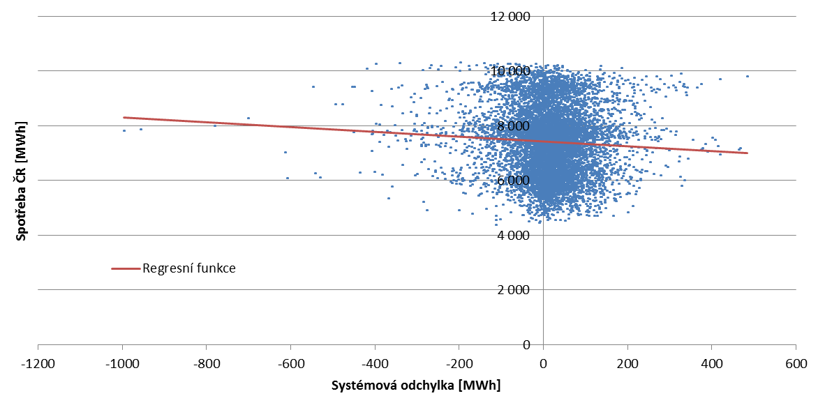
4. Systémová odchylka je náhodná
Systémová odchylka má mírnou závislost na velikosti celkové spotřeby

Slide 44
5. Částečný převod nákladů na původce odchylky
 | CZK
Platba za podpůrné služby (klesající trend) | cca 5 až 7 mld.
Příjmy PPS ze systému zúčtování | cca 300 až 600 mil.

Slide 45
Vznik a příčiny odchylek, systém zúčtování odchylek a regulační energie
Vytváření bilančních skupin, agregace, postup registrace diagramu
Sběr a agregace dat z měření
Vyhodnocení, ocenění a zúčtování odchylek a regulační energie
Požadavky na systém zúčtování
Shrnutí, zveřejňování dat

Slide 46
Systém zúčtování: shrnutí
Zúčtovací interval | 1 hodina
Odpovědnost za zúčtování odchylek | Operátor trhu – OTE, a. s.
Odpovědnost za výkonovou rovnováhu | PPS – ČEPS, a. s.
Odpovědnost za odchylku | Subjekt zúčtování
Motivace k minimalizaci odchylky | Pouze ekonomická, neexistuje žádná regulační povinnost
Stanovení zúčtovací ceny | Na základě marginálních cen aktivované regulační energie
Finanční vyrovnání zúčtování odchylek | Systém zúčtování odchylek není neutrální = přebytkový systém
Systémová odchylka a regulační energie | Systémová odchylka = saldo použité regulační energie
Platba za regulační energii | Regulační energie je placena na základě nabídek

Slide 47
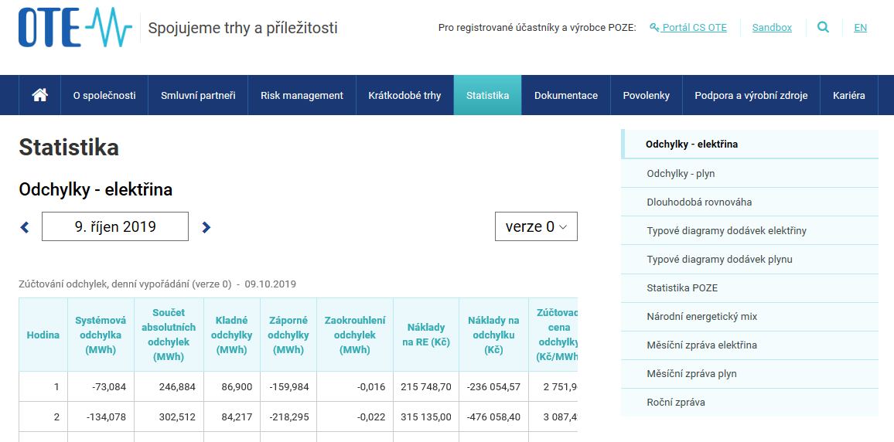
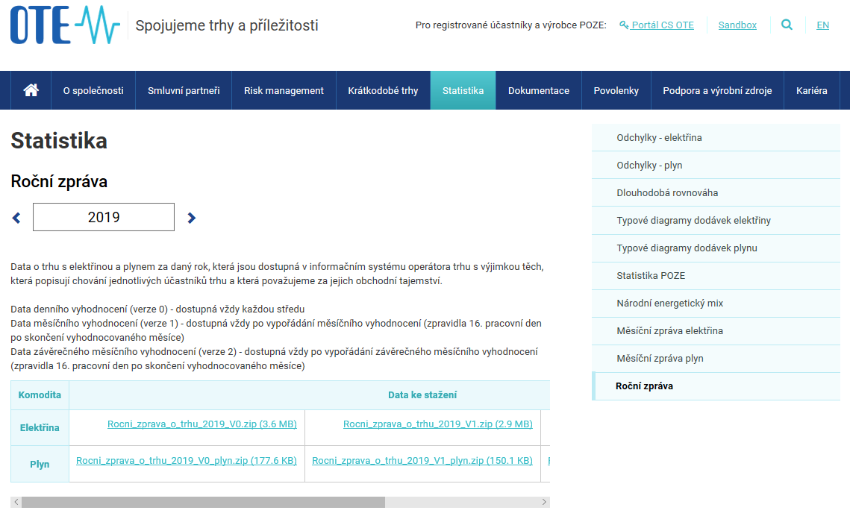
Zveřejňování dat – www.ote-cr.cz

Slide 48
Děkuji za pozornost
richard.kabele@outlook.com

